Slide 1
计算机网络
计算机网络课程组

Slide 2
课程的任务、目的和基本要求
掌握计算机网络的基本概念
掌握计算机网络的体系结构和参考模型
掌握典型计算机网络（Internet）各层协议的基本工作原理及其所采用的技术
掌握计算机网络的一些基本设计方法
通过网络实验，掌握计算机网络协议的基本实现技术
为以后计算机网络及其应用的专题学习和研究奠定基础

Slide 3
主要教学内容
章 | 主要内容
第一章 | 引 言（4学时）
第二章 | 物理层（6学时）
第三章 | 数据链路层（4学时）
第四章 | MAC子层（8学时）
第五章 | 网络层（10学时）
第六章 | 传输层（8学时）
第七章 | 应用层（6学时）
第八章 | 网络安全（有必修课）
第九章 | 新型网络（自学）
机动 | 课堂作业，期中考试（2学时）

Slide 4


教材
A班
B班
《计算机网络（第6版）》，Andrew S. Tanenbaum & Nick Feamster & David Wetherall著，清华大学出版社，2022年6月
《计算机网络（第8版）》，谢希仁，电子工业出版社，2021年06月

Slide 5
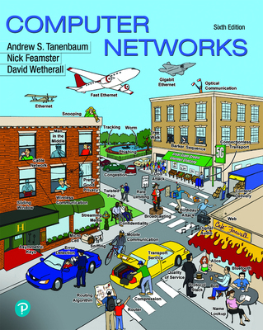

主要参考书
《计算机网络：自顶向下方法》(原书第8版)，库罗斯&罗斯，机械工业出版社，2025年01月
《计算机网络（第8版）》，谢希仁，电子工业出版社，2021年06月
《计算机网络（第3版）》，徐敬东、张建忠，清华大学出版社，2013年6月1日
《计算机网络教程（第6版）》，吴功宜，电子工业出版社，2018年03月
Andrew S. Tanenbaum, Computer Networks, 6th edition, Prentice-Hall, 2021
James F. Kurose and Keith W. Ross, Computer Networking: A Top-Down Approach, Addison Wesley, 8th edition, 2020

Slide 6
成绩说明
总成绩＝平时成绩×50％＋期末考试×50％
1.平时成绩：作业、课堂作业、期中考试、实验
2.期末考试：开卷考试

Slide 7

PPT说明
每章开始都有本章目标说明，标红的内容为重难点
每页右下角若有图标 ，说明该页内容属于考试范围，否则老师根据情况简单介绍或学生自学

Slide 8
第一章 引言
计算机网络课程组
Notes:
请各位使用此教案的老师，将XXXX替换成自己的名字和学校名称等

Slide 9
本章目标
了解网络的基本概念，掌握典型交换方式及其优缺点
掌握分层结构和网络协议（核心内容）
掌握网络参考模型（核心内容）
掌握计算机网络主要度量的含义
了解制定网络协议的标准化组织
了解国内外互联网发展史，以史为鉴
Notes:
请在PPT母版中加入自己学校的图标。具体方法：
1、打开幻灯片母版：PPT菜单->视图->幻灯片母版；
2、将母版的P3和P4右上角的“我的学校”图标，删去并换成自己学校的图标；
3、页面最上面菜单中，关闭母版。
祝贺你：PPT每页正文均有自己学校的图标了！
小试牛刀：可以布置作业，让大家以本章所学为基础，给朋友讲讲互联网发展或网络安全方面的故事。

Slide 10
本章内容
1.1 网络的概念
1.2 网络分类
1.3 网络实例
1.4 协议与分层结构
1.5 参考模型
1.6 计算机网络度量单位
1.7 标准化组织（自学）
1.8 互联网发展史与启示（自学）

Slide 11
1.1网络的概念
计算机网络是计算机技术与通信技术相结合的产物。
网络(network)由若干节点(node)和连接这些节点的链路(link)组成。
网络把许多计算机连接在一起，向用户提供最重要的功能：连通性(connectivity)和资源共享(resource sharing) 。

Slide 12
1.1网络的概念
计算机网络——自主计算机的互连集合。
概念的两个方面：
自主：不是主从关系
主控－从属
主机－终端（终端网络）
互连：以任何通信方式
铜线、光纤
红外、激光、微波、卫星

Slide 13
1.1网络的概念
计算机网络是一些互相连接的、自治的计算机的集合
因特网(Internet)是“网络的网络”
network
internet
node
link
(a)
(b)

Slide 14
1.1网络的概念
互联网是“网络的网络”(network of networks)，网络把许多计算机连接在一起。
连接在因特网上的计算机都称为主机(host)。
host
Internet

Slide 15
网络的网络
Internet 与 internet
互联网（Internet） | 互连网（internet）
相似之处
网络的网络 （这种类型的一个具体实例） | 网络的网络 （泛指这种类型）
不同之处
特指遵循 TCP/IP 标准、利用路由器将各种计算机网络互连起来而形成的、覆盖全球的、特定的互连网 | 泛指由多个不同类型计算机网络互连而成的网络
使用 TCP/IP | 除 TCP/IP 外，还可以使用其他协议
是一个专用名词 | 是一个通用名词
1.2 网络实例

Slide 16
本章内容
1.1 网络的概念
1.2 网络的分类
1.3 网络实例
1.4 协议与分层结构
1.5 参考模型
1.6 计算机网络度量单位
1.7 标准化组织
1.8 互联网发展史与启示
按拓扑结构分类
按用途分类
按范围分类
按技术分类

Slide 17
1.2 网络分类（按拓扑结构）
星型
总线型
环型
树型
网状：任一结点至少与其它两个结点直接相连
集线器
星形网
总线网
匹配电阻
干线耦合器
环形网
树形网
1.2 网络分类

Slide 18
1.2 网络分类（按用途）
接入网
为用户提供到远程计算机的连通性（connectivity）
有线网络接入技术：光纤到户FTTH，以太网，同轴电缆，双绞线的DSL，古老的拨号上网
无线网络接入技术：WiFi、4G/5G，卫星广域覆盖
接入场景：住宅（家庭）接入网，机构（学校、公司）接入网，移动接入网络（WiFi、4G/5G）
1.2 网络分类

Slide 19
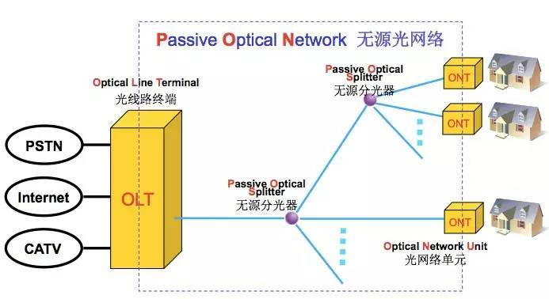
接入网：光纤到户FTTH
光纤到户FTTH
FTTH: Fiber To The Home
我国及全球先进地区普遍采用的光纤通信的传输方法
分为两类：有源光纤网络AON和无源光纤网络PON
带宽大、线路稳定
无源光纤网络PON
PON: Passive Optical Network
OLT：局端的光线路终端
ONU光网络单元（如光猫ONT）
光猫ONT通过一个或多个无源 分光器，连接到局端的光线路 终端OLT
我国FTTH用户 已接近5亿
无源光纤网络PON
1.2 网络分类：接入网
Notes:
可以对着图简单介绍无源光纤网络PON，介绍家庭中使用的FTTH。
ONT（Optical Network Terminal）即光网络终端，俗称光猫，是接入网络中为家庭用户提供网络的设备，可以提供高速上网、IPTV、语音、Wi-Fi等业务。光猫也称为光调制解调器。

Slide 20

接入网：数字用户线DSL
数字用户线DSL：Digital Subscriber Line
使用电话线连接到数字用户线接入复用器(DSLAM)
DSL电话线上，语音和数据可以同时传输
数据进入互联网，语音连接到电话网
上下行速率不对称
24-52 Mbps下行速率，3.5-16 Mbps上行速率
我国已广泛升级为FTTH
国外依然大量使用DSL☹
DSL接入
多路复用
电话网络
分路器
电缆
调制解调器
数字用户线接入复用器DSLAM
数据网络
语音、数据在不同频率下传输
ISP
1.2 网络分类：接入网
Notes:
很传统较为古老的DSL，其中典型的有ADSL(Asymmetric Digital Subscriber Line)，非对称数字用户线路，在电话线上产生三个信息通道：一个高速下行通道，用于用户下载信息；一个中速双工通道；一个普通的老式电话服务通道；且这三个通道可以同时工作。

Slide 21
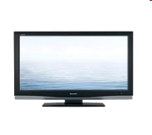


接入网：同轴电缆
同轴电缆：Cable
家庭利用传统有线电视信号线（同轴电缆）接入头端上网
多个家庭共享有线电视的头端
不对称：高达40 Mbps–1.2 Gbps下行传输速率， 30-100 Mbps上行传输速率
混合光纤同轴电缆HFC
先用同轴电缆接入光纤节点，再用光纤连接到头端
我国已广泛升级为FTTH，
美国住宅依然有80%多使用 DSL和同轴电缆接入☹
调制 解调器
有线电视数据转发器 +
电缆调制解调器
分路器
电缆头端
数据、电视信号， 以不同的频率在共享电缆上传输
ISP
1.2 网络分类：接入网
Notes:
歌华有线等通过有线电视上网，使用此技术

Slide 22













接入网：无线接入
无线接入网通过基站(“接入点”)将终端系统连接到路由器上
无线局域网（WLAN）
通常在建筑物内或周围（10米）
802.11b/g/n（WiFi）： 11、54、450 Mbps等传输速率
Wi-Fi 6最高速率可达9.6Gbps
广域蜂窝接入网
由移动蜂窝网络运营商提供（10公里）
2G/3G/4G/5G等蜂窝网络
0.1 ~ 1000 Mbps速率
to Internet
to Internet
1.2 网络分类：接入网

Slide 23




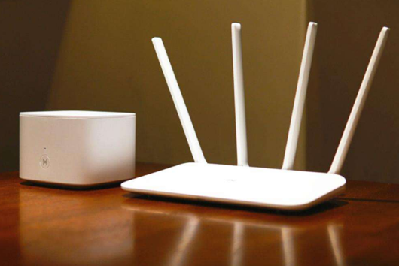
接入网：企业和家庭网络
实际的接入网
往往采用有线、无线等多种技术的混合
甚至WiFi和4G等多种无线技术的混合接入
有线以太网接入
100Mbps、1Gbps、 10Gbps等接入速率
无线WiFi接入
11、54、450Mbps等
校园、企业、家庭等网络
无线和有线
设备
至前端
经常合并在一个盒子里
WiFi 无线接入点
路由器 防火墙 NAT
电缆或DSL 调制解调器
有线以太网（1 Gbps）
1.2 网络分类：接入网
Notes:
实际的网络设备，往往会将多个功能合并在一个盒子里。

Slide 24
1.2 网络分类（按用途）
数据中心网DCN（data-center Network ）
服务于日益增长的云计算（cloud computing）服务
主流架构采用CLOS网络（Charles Clos1953年提出）、树型结构，有三层交换：接入、汇聚、核心
核心思想：用多个小规模、低成本的单元（交换机）构建复杂、大规模的网络；无阻塞
两种结构最受重视：
以交换机为中心的网络结构
以服务器为中心的网络结构
典型代表CDN（Content Delivery Network，内容分发网络），实现多副本存储、流量均衡
1.2 网络分类

Slide 25
数据中心网络：以交换机为中心
典型：胖树网络
(1)每个交换机一半端口上联，一半端口下联
(2)最底层交换机的下联端口连接服务器，即树叶为服务器，其它端口连接交换机
(3)任意两台服务器（树叶节点）之间都有独享通信路径
〓〓
〓〓
〓〓
〓〓
核心层
pod
〓〓
〓〓
〓〓
〓〓
〓〓
〓〓
〓〓
〓〓
汇聚层
〓〓
〓〓
〓〓
〓〓
〓〓
〓〓
〓〓
〓〓
接入层
1.2 网络分类：数据中心网

Slide 26
数据中心网络：以服务器为中心
典型：BCube网络
服务器为多端口，每个端口连接一个交换机
每台交换机连接固定数量的服务器。
〓〓〓〓
〓〓〓〓
〓〓〓〓
〓〓〓〓
〓〓〓〓
〓〓〓〓
〓〓〓〓
〓〓〓〓
BCube0
BCube0
BCube0
BCube0
1.2 网络分类：数据中心网

Slide 27
1.2 网络分类（按用途）
传输网
骨干网络（backbone），承载两个端点间传输流量的角色（有偿使用）
通常内容和应用托管在数据中心网络，用户通过接入网访问这些内容，传输网实现从数据中心到接入网的连接
企业网
实现机构内计算机之间的资源共享（resource sharing）
异地采用VPN（Virtual Private Network）连接成一个逻辑网络
为员工间提供功能强大的通信媒介（communication medium），实现电子邮件（E-mail）、IP电话/语音、桌面共享（desktop sharing）等服务
1.2 网络分类

Slide 28
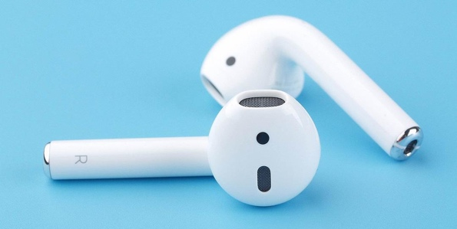
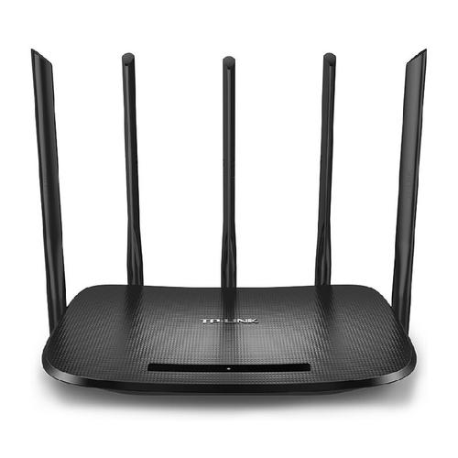
1.2 网络分类（按地域规模）
个域网PAN（ Personal Area Network ）
能在便携式消费电器与通信设备之间进行短距离通信的网络
覆盖范围一般在10米半径以内，如蓝牙耳机等
局域网LAN（Local Area Network）
局部地区形成的区域网络，如企业网络
分布地区范围有限，可大可小，大到一栋建筑、小到办公室内的组网
电脑WLAN接入，打印机共享等等
城域网MAN（Metropolitan Area Network ）
范围覆盖一个城市的网络
广域网WAN（Wide Area Network）
覆盖很大地理区域，乃至覆盖地区和国家
典型个域网设备
蓝牙耳机
典型局域网设备
无线路由器
1.2 网络分类

Slide 29
1.2 网络分类（按网络技术）
非交换网络（一跳通信）
点-点信道型网络
共享信道型（多点信道型）网络
交换网络（多跳通信）
电路交换
报文交换
分组交换
混合交换
同时采用电路交换和分组交换
1.2 网络分类

Slide 30
非交换网络
点-点信道型网络
每个信道连接一对节点。非相邻节点之间的通信需通过其它节点转发。
星型、环型、树型、网格型
共享信道型网络
所有节点共享一条信道，可以看成都相邻。每个节点所发送的信息可被所有节点收到
总线型、卫星广播网
1.2 网络分类：非交换网络

Slide 31
交换网络：电路交换（Circuit Switching)
5 部电话机两两相连，需 10 对电线。
N 部电话机两两相连，需 N(N – 1)/2对电线。
当电话机的数量很大时，这种连接方法需要的电线对的数量与电话机数的平方成正比。





1.2 网络分类：交换网络

Slide 32
交换网络：电路交换（Circuit Switching)
“交换”(switching)的含义
转接——把一条电话线转接到另一条电话线，使它们连通起来。
从通信资源的分配角度来看，“交换”就是按照某种方式动态地分配传输线路的资源。


…


交换机





1.2 网络分类：交换网络

Slide 33
交换网络：电路交换（Circuit Switching)
交换设备在通信双方找出一条实际的物理线路的过程。
最早的电路交换连接是由电话接线员通过插塞建立的，现在则由计算机化的程控交换机实现。
特点：数据传输前需要建立一条端到端的通路。
过程：呼叫——建立连接——传输——挂断。
优缺点：
建立连接的时间长；
一旦建立连接就独占线路，线路利用率低；
无纠错机制；
建立连接后，传输延迟小。
1.2 网络分类：交换网络

Slide 34
交换网络：电路交换（Circuit Switching)
交换设备在通信双方找出一条实际的物理线路的过程。
最早的电路交换连接是由电话接线员通过插塞建立的，现在则由计算机化的程控交换机实现。
特点：数据传输前需要建立一条端到端的通路。
过程：呼叫——建立连接——传输——挂断。
优缺点：
建立连接的时间长；
一旦建立连接就独占线路，线路利用率低；
无纠错机制；
建立连接后，传输延迟小。
1.2 网络分类：交换网络

Slide 35
电路交换机原理
空分电路交换——每个用户一条传输信道
电路交换
时分电路交换——多个终端共接于一条公用通信线路， 划分时间片进行线路连接
1
2
3
4
T1
1’
公用线路
T2
2’
T3
3’
…
4’
Tn
空分
时分

Slide 36
电路交换举例
A 和 B 通话经过四个交换机
通话在 A 到 B 的连接上进行
在通话期间,A和B始终占用端到端的传输带宽
交换机
中继线
用户线
中继线
交换机
A
B
(
交换机
(
(
交换机
C
(
用户线
D

Slide 37
交换网络：报文交换(Message Switching)
把要传送的信息整体作为一个报文
报文中有目的地址
存储-转发方式
报文大小无限制，交换局要有大容量磁盘
时延相当长
1.2 网络分类：交换网络

Slide 38
交换网络：报文交换(Message Switching)
整个报文作为一个整体一起发送。
在交换过程中，交换设备将接收到的报文先存储，待信道空闲时再转发出去，一级一级中转，直到目的地。
报文交换技术也被称为存储-转发技术。
缺点：
报文大小不一，造成缓冲区管理复杂。
大报文造成存储转发的延时过长；
出错后整个报文全部重发。
1.2 网络分类：交换网络

Slide 39
交换网络：分组交换(Packet Switching)
在发送端，先把较长的报文划分成较短的、固定长度的数据段，加上首部构成分组（包）。
采用存储-转发技术，以分组为单位传送
报文
数 据 1
数 据 2
数 据 3
分组 1
首部
数 据 1
分组 2
首部
数 据 2
分组 3
首部
数 据 3
1.2 网络分类：交换网络

Slide 40
交换网络：分组交换(Packet Switching)
将报文划分为若干个大小相等的分组(Packet)进行存储转发，又称包交换。
优点：
存储量要求较小，可以用内存来缓冲分组——速度快；
转发延时小——适用于交互式通信；
某个分组出错仅重发该分组——效率高。
特点：
数据传输前不需要建立一条端到端的通路。
有强大的纠错机制、流量控制和路由选择功能。
1.2 网络分类：交换网络

Slide 41
交换网络：分组交换(Packet Switching)
分组首部的重要性
每一个分组的首部都含有地址等控制信息。
分组交换网中的结点交换机根据收到的分组的首部中的地址信息，把分组转发到下一个结点交换机。
用这样的存储转发方式，最后分组就能到达最终目的地。
接收端收到分组后剥去首部还原成报文。
分组 1
首部
数 据 1
分组 2
首部
数 据 2
分组 3
首部
数 据 3
原始报文
数 据 1
数 据 2
数 据 3
1.2 网络分类：交换网络

Slide 42
分组交换：两种方法
数据报（Datagram）
每个分组独立的寻找路径
虚电路（Virtual Circuit）
任何分组发送前，建立一条逻辑连接，预先计划好路径

Slide 43
分组交换：数据报
H₄
H₂
D
结点交换机
B
H₆
主机
H₁
E
2
H₂ 向 H₅发送分组
A
1
H₁ 向 H₅ 发送分组
H₅
C
H₃
分组交换网

Slide 44
分组交换：数据报方式的特点
用户间通信不必建立连接
每个分组独立寻找路径
分组不一定按序到达
资源利用率高
对故障适应力强
时延较大

Slide 45
分组交换：虚电路
H₄
H₂
D
B
H₆
主机
H₁
E
H₂ 向 H₅发送分组
A
2
1
H₁ 向 H₅ 发送分组
H₅
C
H₃
分组交换网

Slide 46
分组交换：虚电路方式的特点
用户间通信必须建立连接
分组按序到达
资源利用率高
时延较小

Slide 47
分组交换带来的问题
分组在各结点存储转发时需要排队，这就会造成一定的时延。
分组必须携带的首部（里面有必不可少的控制信息）也造成了一定的开销。

Slide 48
三种交换的比较
电路交换
报文交换
分组交换
P₁
报
文
P₂
P₁
连接建立
P₃
P₂
P₄
P₁
P₃
P₂
P₄
P₃
报
文
P₄
数据传送
报文
连接释放
报
文
t
A B C D
A B C D
A B C D
比特流直达终点
报文
报文
报文
分组
分组
分组
数据传送
的特点
存储
转发
存储
转发
存储
转发
存储
转发

Slide 49
1.2 网络分类（分类方式汇总）
电路交换网
广域网——网络覆盖范围为几十至几千公里
报文交换网
按距离划分
城域网——介于广域网和城域网之间的网络
按交换方式划分
分组交换网
局域网——网络覆盖范围为几米至几十公里
混合交换网
有线网——采用同轴电缆、双绞线、光纤等物理介质来传输数据的网络
按通信介质划分
无线网——采用卫星、微波等无线形式来传输数据的网络
点对点传播网络——网络中节点之间通过特定的连接来传递数据
按通信传播方式划分
广播式传播网络——网络中节点共享传播介质，数据以广播方式传播
1.2 网络分类

Slide 50
1.2 网络分类（分类方式汇总）
低速网——传输速率在300bps～1.4Mbps之间的网络系统
按通信速率划分
中速网——传输速率在1.5Mbps～45Mbps之间的网络系统
高速网——传输速率在50Mbps～750Mbps之间的网络系统
公众网——又被称为公众网，面向全社会用户提供服务的网络
按使用范围划分
专用网——为特殊群体提供特殊服务的网络
集中式网络——网络处理的控制功能高度集中在一个或少数几个节点上，所有的信息流都必须经过这些节点之一。
按网络控制方式划分
分布式网络——网络中不存在一个处理的控制中心，网络中的任一节点都至少和另外两个节点连接，信息从一个节点到达另一个节点时，可能存在多条路径。
部门网络——局限于一个部门内部的网络，通常是局域网络
按网络环境划分
企业网络——存在一个企业中，能覆盖整个企业的计算机网络
园区网络——存在一个范围较大的园区内部，为园区提供服务的网络
1.2 网络分类

Slide 51
本章内容
1.1 网络的概念
1.2 网络的分类
1.3 网络实例
1.4 协议与分层结构
1.5 参考模型
1.6 计算机网络度量单位
1.7 标准化组织
1.8 互联网发展史与启示
Internet
移动网络
无线网络（WiFi）

Slide 52
1.3.1 Internet互联网（层级结构）
Tier-1 ISP
全球最高级别ISP，互不结算
中国电信、中国联通
美国AT&T
美国Verizon
美国Sprint
日本NTT
日本KDDI
新加坡SingTel
英国British Telecom
德国Deutsche Telekom
Tier-2 ISP
教育网、中国移动
往往需要向更高级别ISP交流量费
Tier One ISP
IXP或IX：互联网交换点
主干 ISP
主干 ISP
地区 ISP
地区 ISP
地区 ISP
IXP
地区 ISP
大公司
本地 ISP
本地 ISP
本地 ISP
本地 ISP
本地 ISP
本地 ISP
本地 ISP
校园网
校园网
公司
公司
网络服务提供商（ISP）及层次化结构
（实际网络结构要复杂得多）
1.3 网络实例
引自：《计算机网络》，徐敬东等

Slide 53

















1.3.1 Internet互联网(构成)
网络边缘
端系统：位于互联网边缘与互联网相连的计算机和其他设备
端系统由各类主机(host)构成： 桌面计算机、移动计算机、服务器、其他智能终端设备
网络核心
由互联端系统的分组交换设备和通信链路构成的网状网络
分组交换（ 路由器、 链路层交换机）
通信链路(光纤、铜缆、无线电、激光链路)
移动网络
国家或全球ISP
地区ISP
家庭网络
内容提供商 数据中心网络
企业网/校园网
1.3 网络实例
引自：《计算机网络》，徐敬东等

Slide 54
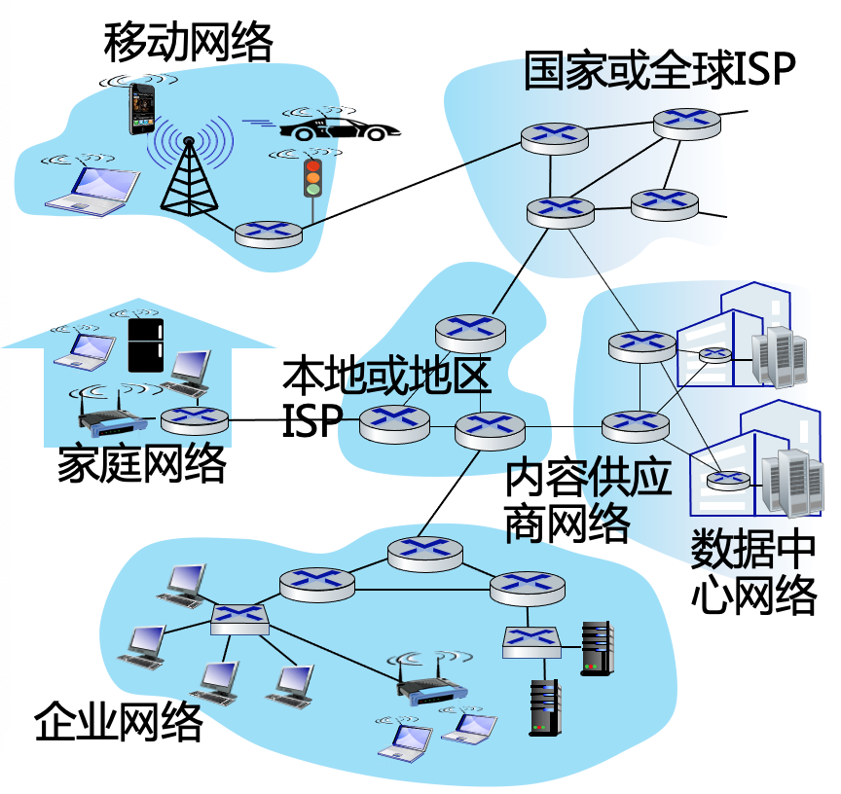
网络边缘
主机Host
客户端：便携机、智能手机、平板电脑，智能手环等各类智能终端
服务器（服务器通常位于数据中心）
主机的功能
容纳（即运行）应用程序
产生信息并向接入网发送数据
从网络接收数据并提供给应用程序
1.3 网络实例：网络边缘

Slide 55


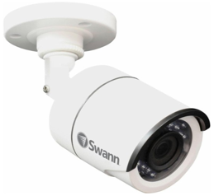
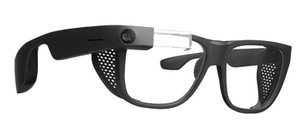


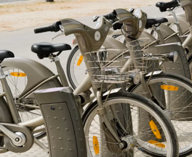
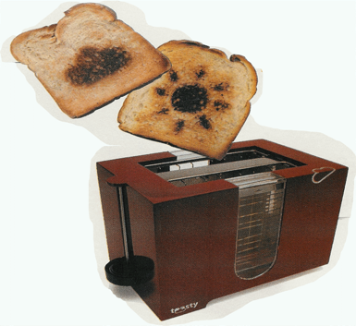

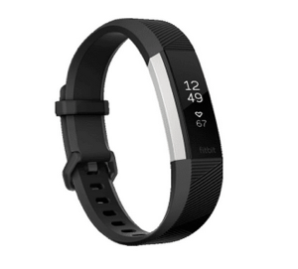
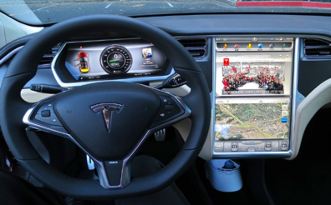

网络边缘设备
各式各样的“主机”（Host）
智能音箱
IP相框
AR 眼镜
起搏器和监护仪
安全摄像头
自行车
智能手环
烤面包机
感应床垫
智能汽车
能源监测器
互联网冰箱
1.3 网络实例：网络边缘
Notes:
不仅仅方头方脑的传统计算机是主机，还有这样奇奇怪怪的主机。
注：这个烤面包机能够联网并将烤出的面包显示天气情况（多云、晴天）

Slide 56
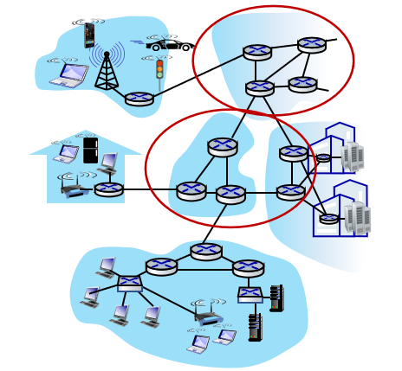
网络核心
网络核心
目标：将海量的端系统互联起来
由各类交换机（路由器）和链路，构成的网状网络
分组交换（也称包交换）
主机将数据分成分组，发送到网络
网络将数据分组从一个路由器转发到下一个路由器，通过从源到目标的路径上的链路，逐跳传输抵达目的地
1.2 网络实例：网络核心

Slide 57
网络核心的两大功能
功能1：路由
全局操作：确定数据分组从源到目标所使用的路径
需要路由协议和路由算法，产生路由表
功能2：转发
本地操作：路由器或交换机将接收到的数据分组转发出去（即移动到该设备的某个输出接口）
确定转发出去的接口/链路：根据从“入接口”收到分组头中的目的地址，查找本地路由表，确定“出接口”
routing algorithm
路由算法
路由表
分组头值
输出链路
0100
0101
0111
1001
3
2
2
1
1
0111
2
3
数据分组头中的
目的地址
1.2 网络实例：网络核心
Notes:
网络核心的两大功能：路由和转发

Slide 58
本章内容
1.1 网络的概念
1.2 网络的分类
1.3 网络实例
1.4 协议与分层结构
1.5 参考模型
1.6 计算机网络度量单位
1.7 标准化组织
1.8 互联网发展史与启示
协议设计目的
协议分层结构
服务原语
服务与协议的关系

Slide 59


协议设计目的
人们之间的信息交互
计算机之间的信息交互
有同学提问吗？
连接请求
我有问题
连接响应
请说
time
协议设计目的是什么呢？
获取文件
发送文件
交流的基础： 共同的语言、互相理解， 共同语义……
如何能实现互相理解？
1.3 协议与分层结构
Notes:
抛出问题引导学生理解协议的三要素：语法，语义，同步

Slide 60
协议设计目的
网络协议
为进行网络中的数据交换而建立的规则、标准 或约定，即网络协议(network protocol)
通信双方需要共同遵守，互相理解
三要素
语法：规定传输数据的格式（如何讲）
语义：规定所要完成的功能（讲什么）
时序：规定各种操作的顺序（双方讲话的顺序）
可靠性
资源分配
网络协议
设计目的
拥塞问题
自适应性
安全问题
通信双方要说的事情多种多样，导致网络协议异常复杂
1.2 网络实例

Slide 61
（1）语法——协议的语法规定了将若干个协议元素和数据组合在一起来表达一个更完整的内容时所应遵循格式，亦即对所表达内容的数据结构形式的一种规定。
例如，在不同的数据帧中含有不同的帧格式，由不同的帧元素构成。
（2）语义——协议的语义是指对构成协议的协议元素含义的解释，不同类型的协议元素规定了通信双方所要表达的不同内容。
例如，在HDLC协议中，规定“01111110”表示数据帧的开始；在以太网帧的目标地址域，当目标地址全部为“1”时表示全局广播地址。
（3）同步——规定事件的执行顺序，同步实际上是一种程序流程，通讯双方都按照预先设计好的流程来执行特定的操作，从而实现双方的协同协作。
例如，在双方通信时，首先由源站发送一份数据报文，如果目标站收到的是正确的报文，就发送确认信息通知对方已正确接收；如果目标站收到的是一份错误的报文，则发送以出错信息要求源站重发。
帧头
目的地址
级别标志
质量标志
内容
帧尾
级别标志
0代表最高级别，1代表基本级别，2代表最差级别
甲方发送
乙方接收
是否错误
乙方要求重发
乙方要求继续发

Slide 62
协议分层结构的必要性
计算机网络的复杂与异构
介质：光纤、铜缆、空气...
接入：有线、WLAN、移动数据网络、蓝牙...
应用：无人驾驶、万物互联、短视频、邮件...
高速更新迭代
大哥大1G（模拟）、2G(数字)、3G、4G、5G
IEEE802.3：2020年推出4个版本
...
开发个游戏直播软件，是否需要针对3G/ 4G/5G还是WiFi单独开发？
明晰简化，便于分析学习
各层独立，加速技术演进
统一接口，确保技术互通（interoperable）
分层结构
统一标准
模块独立
WiFi发展为新版本WiFi6，那么WiFi6是否要对已有直播、微信或支付宝做适配？
1.4 参考模型
Notes:
通过动画展现两个例子：
面向网络的复杂异构和不断发展，应该怎么办？
凸显网络参考模型的必要性，参考模型的主要特点：分层结构、统一标准、模块独立。

Slide 63








分层结构示例
互联网大厂X讯与X东的合作
总裁
层级组织（分层）
总裁-总监-经理-码农
内部独立（模块）
我用Python; 我用GO
铁打的项目，流水的码农
沟通协作（标准）
合作协议、项目文档、接口定义
日报、周报、月报
战略合作
总监
确定项目
经理
细化功能
码农
代码接口
1.4 参考模型
Notes:
此处以互联网大厂x东和x讯的合作为类比，说明参考模型的必要性。
1. 大厂内部有明晰的分层组织架构，总裁-总监-经理-码农，隔层分工明确。（体现分层的概念）
在大厂之间推进合同时，每一个层各有明确分工：
总裁与总裁之间谈“战略合作”；
总监与总监之间谈“合作项目”；
产品经理与产品经理之间谈“产品功能”；
码农与码农之间谈具体“代码接口”。
2. 各层内部彼此独立。（体现模块化的概念）
不管是否有码农离职，或者新码农加入，不影响大厂间的项目合作。
X讯用Python，X东可以用GO，彼此互不影响。
3. 双方之间的合作、彼此内部之间沟通遵循一定的标准
对等的层之间，通过标准的合同、协议、规范进行沟通。（体现协议的概念）
层与层之间，通过事先约定的日报、周报、月报等形式进行沟通。（体现层与层之间接口的概念）

Slide 64
分层结构示例
传递的信息
用户B
用户应用层
用户A
信件
信件
信件
信件递送层
邮局
邮局
邮包
邮包
邮包
邮包
交通运输层
运送部门
运送部门
运送部门
货物
货物
货物
货物
交通工具层
铁路部门
铁 路
部 门
汽 运
部 门
汽运部门
货物
货物
火车
汽车
1.2 网络实例
Notes:
货物包含多个邮包
一大包邮包包含很多信件

Slide 65
协议分层结构
层次栈
为降低网络设计的复杂性，网络使用层次结构的协议栈，每一层都使用其下一层所提供的服务，并为上层提供自己的服务
对等实体
不同机器上构成相应层次的实体成为对等实体
接口
在每一对相邻层次之间的是接口；接口定义了
下层向上层提供哪些服务原语
网络体系结构
层和协议的集合为网络体系结构，一个特定的
系统所使用的一组协议，即每层的协议，称为
协议栈
主机A
主机B
对等实体
第五层
第五层
第四/五层接口
对等实体
第四层
第四层
第三/四层接口
对等实体
第三层
第三层
第二/三层接口
对等实体
第二层
第二层
第一/二层接口
对等实体
第一层
第一层
物理介质
1.2 网络实例

Slide 66

协议分层结构
发送端：层层封装；接收端：层层解封装
不同层对应协议数据单元（PDU Protocol Data Unit）
发送：hello
接收：hello
第五层
第四层
第三层
第二层
第一层
封装
Encapsulation
解封装
De-encapsulation
第五层
第四层
第三层
第二层
第一层
hello
hello
H_{t} | hello
H_{t} | hello
H_{n} | H_{t} | hello
第三层
第二层
第一层
H_{n} | H_{t} | hello
H_{l} | H_{n} | H_{t} | hello
第二层
第一层
第二层
第一层
H_{l} | H_{n} | H_{t} | hello
101101010000...
101101010000...
主机A
交换机
路由器
交换机
主机B
1.4 参考模型
Notes:
将网络分层模型与一个网络通信实例相结合。从而让学生更好了解分层模型在真实网络通信实例中的对应关系。
主机A向主机B发送消息，发送端逐层加包头，接收端去包头。明确路由器和交换机工作的层次。
数据在发送端从应用层向下通过各层，经过封装操作，从原始的消息，变成段segment，成为数据包packet，再成为帧。这些不同的名称对应于各层的协议数据单元（PDU）名称。
数据在网络中经过各种网络设备，逐跳转发，被送达接收方主机B。
为简化起见，图中仅列出了两台交换机和一台路由器。

Slide 67
服务原语
两种不同类型的服务：面向连接和无连接
面向连接：按照电话系统模型建立的（一个常见的例子）
拨姑姑家的电话号码。
她家的电话铃响了。
她拿起电话。
你听到响铃停止。
你邀请她来喝茶。
她听到了你的邀请。
她说她很高兴来。
你听到她接受邀请。
你挂断电话。
她听到了，也挂断电话。
面向连接的服务
每个“请求”或“响应”后，都在对方产生一个“指示”或“确认”动作
1.2 网络实例

Slide 68
服务原语
无连接：按照邮政系统模型建立的（一个常见的例子）
有快递要发给朋友
快递员上门取件
快递进入区域集散中心
区域集散中心通过运输系统发到目的地
区域集散中心分发给目的地快递员
快递员按照地址派送
无连接的服务
邮件携带了完整的目标地址，传输过程不需要应答
1.2 网络实例

Slide 69
服务原语
服务
典型服务：面向连接传输服务，无连接传输服务
服务由一组可用于用户进程以访问服务的原语（操作）形式指定
原语告诉服务执行某些操作或报告对等实体所采取的操作
六个核心服务原语（以面向连接服务为例）
客户机
服务器
（1）连接请求
客户进程
（2）接受响应
服务进程
（3）请求数据
（4）应答
系统调用
系统调用
（5）请求断开
内核
协议栈
驱动器
（6）断开连接
内核
协议栈
驱动器
1.2 网络实例

Slide 70
服务与协议的关系
协议是“水平”的，服务是“垂直”的
实体使用协议来实现其定义的服务
上层实体通过接口使用下层实体的服务
服务的用户
实体(n + 1)
协议(n + 1)
实体(n + 1)
第 n+1 层
交换信息
交换信息
接口
接口
服务提供者
实体(n)
协议(n)
实体(n)
第 n 层
1.2 网络实例

Slide 71
数据单元
在层次间的数据交换中，数据的传输单元分为三类：
协议数据单元（PDU）:在不同系统的对等实体之间根据协议要求 所交换的数据单元。
接口数据单元（IDU）:在同一系统中相邻两层实体经过层间接口 所交换的数据单元。
服务数据单元（SDU）:本层实体为了完成服务用户请求所需要的 数据单元。
PDU ＝ SDU ＋ PCI (Protocol Control Information)
IDU ＝ PDU ＋ ICI(Interface Control Information)
SDU
PDU
IDU
+PCI
+ICI

Slide 72




信封
（地址信息）
信纸
(n)PCI
(n)SDU
邮件处理单
（包括处理人等信息）
(n)PDU
(n-1)ICI
信件
(n层)
人的层次
(n-1)IDU
(n-1层)
邮件的层次
邮件处理任务
(n-1)PCI
(n-1)SDU
(n-1)ICI
邮政编码
信件
邮件处理单
（包括处理人等信息）
(n-1)PDU
邮件包裹
数据单元关系
真实关系样例

Slide 73
最重要的数据单元（DU）
服务数据单元SDU：为完成用户所要求的功能而应传送的数据。
协议控制信息PCI：控制协议操作的信息。
协议数据单元PDU：协议交换的数据单位。

Slide 74
各层次的协议数据单元（PDU）
应用层：用户数据，用户消息，报文。
传输层：报文段（segment），简称报文，一般不超过64K字节，当用户数据太长时，需要分成多个报文传送。
网络层：分组或包（packet），长度较小。包在IP协议中也被称为数据报。
数据链路层：帧（frame）。帧与包之间存在一一对应的关系。
物理层：位（bit）。

Slide 75
本章内容
1.1 网络的概念
1.2 网络的分类
1.3 网络实例
1.4 协议与分层结构
1.5 参考模型
1.6 计算机网络度量单位
1.7 标准化组织
1.8 互联网发展史与启示
OSI参考模型
TCP/IP参考模型
OSI模型TCP/IP模型对比
课程内容的分层组织
模型与网络实例

Slide 76
OSI参考模型
OSI 7 层模型
OSI：Open Systems Interconnection
Day, Zimmermann, 1983
物理层（Physical Layer）
定义如何在信道上传输0、1：Bits on the wire
机械接口（Mechanical）：网线接口大小形状、线缆排列等
电子信号（Electronic）：电压、电流等
时序接口（Timing）：采样频率、波特率、比特率等
介质（Medium）：各种线缆、无线频谱等
...
应用层 Application Layer
表示层 Presentation Layer
会话层 Session Layer
传输层 Transport Layer
网络层 Network Layer
数据链路层 Data Link Layer
物理层 Physical Layer
1.4 参考模型
Notes:
OSI参考模型，开放系统互连参考模型，也称为7层模型，由Day, Zimmermann 在1983提出，被ISO组织设定为国际标准
7层由底至上分别为：物理层、数据链路层、网络层、传输层、会话层、表示层和应用层。
物理层主要定义如何在物理信道上传输二进制的0和1.
包括了：
机械接口的定义：包括接口的物理尺寸大小，针口的数量、接口的线缆排列等
电子信号的定义：包括电压、电流大小，如何以电子信号特征来表示0和1等
时序接口的定义：采样频率、每秒传送多少个不同信号（波特率），每秒传送多少比特（比特率bps）等
对传输介质的定义：铜导线，包括电话线、各种网络线（五类线、超五类线、六类线等）、光纤；不同频谱的无线通信：微波、红外、可见光、电磁波等等

Slide 77
OSI参考模型
数据链路层 (Data Link Layer)
实现相邻（Neighboring）网络实体间的数据传输
成帧（Framing）：从物理层的比特流中提取出完整的帧
错误检测与纠正：为提供可靠数据通信提供可能
物理地址（MAC address）：48位，理论上唯一网络标识，烧录在网卡，不便更改
流量控制，避免“淹没”（overwhelming）:当快速的发送端遇上慢速的接收端，接收端缓存溢出
共享信道上的访问控制（MAC）：同一个信道，同时传输信号。如同：同一间教室内，多人同时发言，需要纪律来控制
...
应用层 Application Layer
表示层 Presentation Layer
会话层 Session Layer
传输层 Transport Layer
网络层 Network Layer
数据链路层 Data Link Layer
物理层 Physical Layer
1.4 参考模型
Notes:
数据链路层主要为了实现相邻网络实体间的数据传输，特别是为实现可靠的传输提供可能。
数据链路层主要包括以下功能：
成帧：将从物理层获取的比特流拆分为离散的帧，可以让学生思考能否在发送时以时间间隙来分离帧。
错误检测与纠正：由于网络传输中信号传播存在衰减和延迟，因为通信错误不可避免，通过算法可以实现错误的检测甚至自动纠错，从而为提供可靠数据通信提供可能
物理地址或叫MAC地址：48位，通常以12个十六进制数字来表示，理论上是全球唯一的网络标识，MAC地址烧录在网卡上，不便更改
流量控制，避免“淹没”（overwhelming）:当快速的发送端遇上慢速的接收端，慢速的接收端来不及出来像洪水一样涌来的数据，导致接收端缓存溢出，因此叫做“淹没”。数据链路层需要根据需要调节发送方的发送速度，这叫做流量控制。
共享信道上的访问控制（MAC）：在同一个信道上，多个机器同时传输信号。例如：在同一间教室上课，如果没有课堂纪律，可能有多人同时发言，那就是混乱的菜场，而不是课室。

Slide 78
OSI参考模型
网络层 (Network Layer)
将数据包跨越网络从源设备发送到目的设备（host to host）
路由（Routing）：在网络中选取从源端到目的端转发路径，常常会根据网络可达性动态选取最佳路径，也可以使用静态路由
路由协议：路由器之间交互路由信息所遵循的协议规范，使得单个路由器能够获取网络的可达性等信息
服务质量（QoS）控制：处理网络拥塞、负载均衡、准入控制、保障延迟
异构网络互联：在异构编址和异构网络中路由寻址和转发
应用层 Application Layer
表示层 Presentation Layer
会话层 Session Layer
传输层 Transport Layer
网络层 Network Layer
数据链路层 Data Link Layer
物理层 Physical Layer
思考：为何在唯一的MAC地址之外，还需要唯一的IP地址？
1.4 参考模型
Notes:
网络层负责将数据包从源主机送达目的主机。
由于网络的范围大，网络中可能连接了海量设备。寻址除了要求网络地址是唯一可识别之外，还要求网络地址的分层管理和快速可查找。
互联网上最广泛使用的网络层协议是IP协议。其中IPv4协议规定用32位表示IP地址，目前的互联网正面临IPv4地址耗尽的问题，因为目前正向下一代互联网发展。
下一代互联网其中一个最重要的特性就是由IPv4升级到IPv6，IPv6协议用128位表示IP地址，从而提供了海量的IP地址空间。
路由是指从源主机寻找一条路径到达目的主机。不管是面向连接还是无连接的通信模式，都需要进行路由。
在超大规模高度动态的网络中，人工寻找路由路径是一件难以完成的工作。因此，在互联网中，我们要利用动态路由算法和协议，实现从源端到目的端转发路径的高效选择。
此外，网络层还负责服务质量保证的工作，包括：处理网络拥塞、流量整形、保障延迟等。
可提出一个疑问：MAC地址也是全球唯一网络标识，为何网络层还需要另外的IP地址？

Slide 79
OSI参考模型
传输层 (Transport Layer)
将数据从源端口发送到目的端口（进程到进程）
网络层定位到一台主机（host），传输层的作用域具体到主机上的某一个进程
网络层的控制主要面向运营商，传输层为终端用户提供端到端的数据传输控制
两类模式：可靠的传输模式，或不可靠传输模式
可靠传输：可靠的端到端数据传输，适合于对通信质量有要求的应用场景，如文件传输等
不可靠传输：更快捷、更轻量的端到端数据传输，适合于对通信质量要求不高，对通信响应速度要求高的应用场景，如语音对话、视频会议等
应用层 Application Layer
表示层 Presentation Layer
会话层 Session Layer
传输层 Transport Layer
网络层 Network Layer
数据链路层 Data Link Layer
物理层 Physical Layer
1.4 参考模型
Notes:
突出传输层与网络层的两大不同
1. 作用域的不同：网络层是主机到主机，传输层是进程到进程
2. 面对用户的不同：网络层的传输控制，主要面对网络服务的提供商/运营商；传输层则给终端用户提供了一定的传输控制能力。
如，可选择可靠的传输模式，或相对不可靠，但更快捷的传输模式。

Slide 80
OSI参考模型
会话层 (Session Layer)
利用传输层提供的服务，在应用程序之间建立和维持会话，并能使会话获得同步
表示层（Presentation Layer）
关注所传递信息的语法和语义，管理数据的表示方法，传输的数据结构
应用层（Application Layer）
通过应用层协议，提供应用程序便捷的网络服务调用
应用层 Application Layer
表示层 Presentation Layer
会话层 Session Layer
传输层 Transport Layer
网络层 Network Layer
数据链路层 Data Link Layer
物理层 Physical Layer
1.4 参考模型

Slide 81
TCP/IP参考模型
TCP/IP参考模型：ARPANET所采用
以其中最主要的两个协议TCP/IP命名
Vint Cerf和Bob Kahn于1974年提出
链路层（Link Layer）
描述了为满足无连接的互联网络层需求，链路必须具备的功能
互联网层（Internet Layer）
允许主机将数据包注入网络，让这些数据包独立的传输至目的地，并定义了数据包格式和协议（IPv4协议和IPv6协议）
传输层（Transport Layer）
允许源主机与目标主机上的对等实体，进行端到端的数据传输：TCP，UDP
应用层（Application Layer）
传输层之上的所有高层协议：DNS、HTTP、FTP、SMTP...
ARPNET 最终采用TCP和IP为主要协议
应用层 application Layer
传输层 transport Layer
互联网层 internet Layer
网络接口层 host-to-network Layer
先有TCP/IP协议栈，然后有TCP/IP参考模型
参考模型只是用来描述协议栈的
1.4 参考模型
Notes:
TCP/IP模型由Vint Cerf和Bob Khan提出，ARPNET采用TCP和IP作为主要协议。
简要介绍TCP/IP模型四层模型

Slide 82















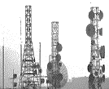


TCP/IP参考模型
TCP/IP参考模型
摒弃电话系统中“笨终端&聪明网络”的设计思路
端对端原则：采用聪明终端&简单网络，由端系统负责丢失恢复等，简单的网络大大提升了可扩展性
实现了建立在简单的、不可靠部件上的可靠系统
IP分组交换的特点
可在各种底层物理网络上运行(IP over everything)
可支持各类上层应用(Everything over IP)
每个IP分组携带各自的目的地址，网络核心功能 简单（通过路由表转发分组），适应爆炸性增长
TCP/IP
TCP/IP的沙漏模型
1.4 参考模型
Notes:
一方面明确TCP/IP参考模型中，TCP和IP的重要性，另一方面加深TCP/IP参考模型的特色（即正文红色部分）

Slide 83
OSI模型与TCP/IP模型比较
7层模型与4层模型
TCP/IP模型的网络接口层定义主机与传输线路之间的接口，描述了链路为无连接的互联网层必须提供的基本功能
TCP/IP模型的互联网层、传输层与OSI模型的网络层、传输层大致对应
TCP/IP模型的应用层包含了OSI模型的表示层与会话层
基本设计思想：通用性与实用性
OSI：先有模型后设计协议，不局限于特定协议，明确了服务、协议、接口等概念，更具通用性
TCP/IP模型：仅仅是对已有协议的描述
无连接与面向连接
OSI模型网络层能够支持无连接和面向连接通信
TCP/IP模型的网络层仅支持无连接通信（IP）
应用层
表示层
会话层
传输层
网络层
数据链路层
物理层
应用层
传输层
互联网层
网络接口层
OSI 7层模型
TCP/IP 4层模型
1.4 参考模型
Notes:
主要介绍OSI模型与TCP/IP模型的不同：
1. 模型本身的不同
OSI模型为7层，TCP/IP模型定义了4层。
TCP/IP模型不包括物理层与数据链路层，其链路层定义主机与传输线路之间的接口，描述链路为无连接的互联网层必须提供的基本功能
OSI模型的网络层、传输层与TCP/IP模型的互联网层、传输层大致对应
TCP/IP模型的应用层包含了OSI模型的表示层与会话层
2. 基本设计思想的不同：OSI模型注重通用性与TCP/IP模型侧重实用性
OSI模型不局限于特定协议，主要面向服务、协议、接口等核心概念，更具通用性
TCP/IP模型，则面向特定的TCP/IP网络，因此可以对现实中基于TCP/IP协议的互联网进行完美的描述
3. 无连接与面向连接的不同
OSI模型的网络层不限定具体的协议类型，可以支持无连接和面向连接通信
TCP/IP模型的网络层仅支持无连接通信，这是IP协议支持的通信模式

Slide 84
OSI模型与TCP/IP模型比较
OSI的失败：糟糕的时机、技术、实现、政策
OSI模型的不足
TCP/IP模型的不足
从未真正被实现
TCP/IP已成为事实标准，OSI缺少厂家支持
技术实现糟糕
OSI分层欠缺技术考虑：会话层、表示层很少内容；数据链路层、网络层内容繁杂。模型和协议过于复杂
分层间功能重复：差错控制、流量控制等在不同层反复出现
非技术因素
TCP/IP实现为UNIX一部分，免费
OSI被认为是政府和机构的强加标准
核心概念未能体现
未明确区分服务、接口和协议等核心概念
不具备通用性
不适于描述TCP/IP之外的其它协议栈
混用接口与分层的设计
链路层和物理层一起被定义为网络接口层，而非真正意思上的分层
模型欠缺完整性
未包含物理层与数据链路层
物理层与数据链路层是至关重要的部分
1.4 参考模型
Notes:
OSI模型和TCP/IP模型各自的不足

Slide 85
本教程内容的分层组织
应用层
表示层
会话层
传输层
网络层
数据链路层
物理层
应用层
传输层
互联网层
网络接口层
应用层
传输层
网络层
数据链路层
物理层
突出核心概念
区分接口与分层
体现完整性
体现通用性
简化分层，易于教学
OSI 7层模型
TCP/IP 4层模型
本教程的分层组织
1.4 参考模型
Notes:
结合了OSI模型和TCP/IP模型的部分特点，将教程内容划分为物理层、数据链路层、网络层、传输层和应用层。
这样的结构有利于保留OSI和TCP/IP的各自优点。
对于教学来说，突出网络中重要的核心概念，如：服务、协议接口
严格区分了接口与分层、在体现网络模型完整性和通用性。
同时，通过简化分层，也更易于教与学。

Slide 86
分层模型与网络实例
发送：hello
接收：hello
应用层
传输层
网络层
链路层
物理层
封装
Encapsulation
解封装
De-encapsulation
应用层
传输层
网络层
链路层
物理层
消息message
hello
hello
段segment
H_{t} | hello
H_{t} | hello
数据报
packet
H_{n} | H_{t} | hello
网络层
链路层
物理层
H_{n} | H_{t} | hello
帧
frame
H_{l} | H_{n} | H_{t} | hello
链路层
物理层
链路层
物理层
H_{l} | H_{n} | H_{t} | hello
101101010000...
101101010000...
主机A
交换机
路由器
交换机
主机B
端到端通信实例：主机A上的QQ，发送消息；主机B上的QQ，接收消息
发送端层层封装，接收端层层解封装
不同层对应协议数据单元（PDU Protocol Data Unit）
1.4 参考模型
Notes:
将网络分层模型与一个网络通信实例相结合。从而让学生更好了解分层模型在真实网络通信实例中的对应关系。
主机A向主机B发送消息，发送端逐层加包头，接收端去包头。明确路由器和交换机工作的层次。
数据在发送端从应用层向下通过各层，经过封装操作，从原始的消息，变成段segment，成为数据包packet，再成为帧。这些不同的名称对应于各层的协议数据单元（PDU）名称。
数据在网络中经过各种网络设备，逐跳转发，被送达接收方主机B。
为简化起见，图中仅列出了两台交换机和一台路由器。

Slide 87
本章内容
1.1 网络的概念
1.2 网络的分类
1.3 网络实例
1.4 协议与分层结构
1.5 参考模型
1.6 计算机网络度量单位
1.7 标准化组织
1.8 互联网发展史与启示
比特率 | 时延带宽积
带宽 | 吞吐量
包转发率 | 丢包率
时延 | 利用率
往返时间 RTT | 时延抖动

Slide 88
计算机网络度量单位
比特率(bit rate)
主机在数字信道上传送数据的速率，也称数据率
比特率的单位是b/s(比特每秒)，也可以写为bps，(bit per second)，或 kbit/s、Mbit/s、 Gbit/s等
带宽
网络中某通道传送数据的能力，即单位时间 内网络中的某信道所能通过的“最高数据率”
单位是 bit/s，即 “比特每秒”
包转发率(PPS)
全称是Packet Per Second(包/秒)，表示交换机或路由器等网络设备以包为单位的转发速率
线速转发：交换机端口在满负载的情况下，对帧进行转发时能够达到该端口线路的最高速度
L bits per packet
3
2
1
在交换机上：大包和小包，哪个更容易实现线速？
1.5 度量单位
Notes:
比特、字节
比特(bit)是计算机中的数据量的单位，一个比特就是二进制数字中的一个1或0。
线速转发：一般是指是否能够做到网卡接口速率的转发不出现丢包。
包转发率标志了交换机转发数据包能力的大小，是指交换机每秒可以转发多少个数据包（Mpps），即交换机能同时转发的数据包的数量。
问题答案：在交换机上：大包更容易实现线速，因为大包的PPS更小。
例如4 × 10¹⁰ bit/s 的数据率就记为 40 Gbit/s。
速率往往是指额定速率或标称速率，非实际运行速率。
包转发率pps标志了交换机转发数据包能力的大小
包转发率，以能够处理最小包长来衡量，对于以太网最小包为64byte，加上帧开销20byte。

Slide 89
计算机网络度量单位
时延(Delay)
时延 (delay 或 latency) 是指数据（一个报文或分组）从网络（或链路）的一端传送到另一端所需的时间，也称为延迟
传输时延(transmission delay)：数据从结点进入到传输媒体所需要的时间，传输时延又称为发送时延
传播时延(propagation delay)：电磁波在信道中需要传播一定距离而花费的时间
处理时延(processing delay)：主机或路由器在收到分组时，为处理分组（例如分析首部、提取数据、差错检验或查找路由）所花费的时间
排队时延(queueing delay)：分组在路由器输入输出队列中排队等待处理所经历的时延
通用方法：将一个大问题分成多个小问题
1.5 度量单位

Slide 90
计算机网络度量单位
四种时延产生的地方
传输时延 d_{trans}
传输时延
Length (bit)
A
d_{trans}=
传播时延d_{prop}
R（bit/s）
传播时延
Distance (m)
B
d_{prop}=
c（m/s）
节点处理时延
d_{proc}
排队时延d_{queue}
d_{total} = d_{proc} + d_{queue} + d_{trans} + d_{prop}
1.5 度量单位
Notes:
发送时延与传播时延有本质上的不同。
信号发送速率和信号在信道上的传播速率是完全不同的概念。

Slide 91
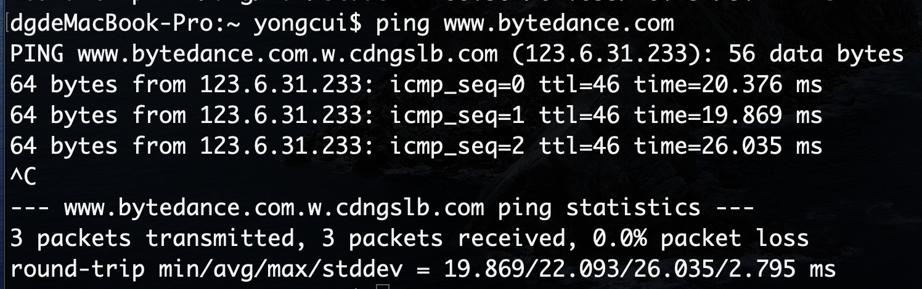
计算机网络度量单位
往返时延RTT(Round-Trip Time)
从发送方发送数据开始，到发送方收到来自接收方的确认，经历的总时间
可用于判断网络的通断性、测试网络时延、计算数据包丢失率等
Ping request
Ping response
Ping请求
RTT
收到Ping response
time
time
使用ping命令获取 往返时延RTT
1.5 度量单位
Notes:
在Internet中，往返时延还包括各中间结点的处理时延、排队时延以及转发数据时的发送时延。

Slide 92
计算机网络度量单位
时延带宽积
时延带宽积 = 传播时延 × 带宽，即按比特计数的链路长度
若发送端连续发送数据，则在发送的第一个bit即将达到终点时，发送端就已经发送了时延带宽积个bit ，而这些bit都在链路上向前移动
（传播）时延
带宽
举例
传播时延为20ms， 带宽为10Mb/s，则： 时延带宽积 = 20/1000 × 10×10⁶ = 2 × 10⁵ bit
链 路
链路像一条空心管道
只有在代表链路的管道都充满比特时，
链路才得到了充分利用
1.5 度量单位
Notes:
主机无法控制已经发出去的这些bit。

Slide 93
计算机网络度量单位
吞吐量 (throughput)
单位时间内通过某个网络(或信道、接口)的数据量，单位是 b/s
有效吞吐量(goodput)
单位时间内，目的地正确接收到的有用信息的数目（以 bit 为单位）
利用率
信道利用率指出某信道有百分之几的时间是被利用的
网络利用率则是全网络的信道利用率的加权平均值
丢包率
所丢失数据包的数量占所发送数据包的比率
R_{s} b/s
R_{c} b/s
1.5 度量单位
Notes:
这里对照图说明吞吐量、有效吞吐量、丢包率、信道利用率、网络利用率的含义。
这里要明确吞吐量与有效吞吐量的区别，有效吞吐量(goodput)不包括协议开销和数据包重传数据。

Slide 94
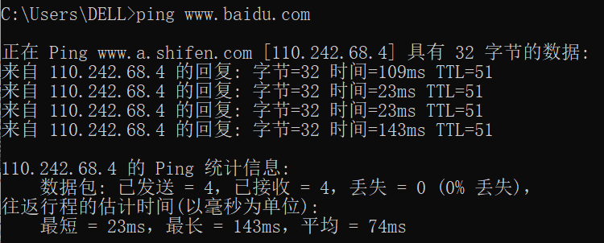
计算机网络度量单位
时延抖动
变化的时延称为抖动（Jitter）
时延抖动起源于网络中的队列或缓冲，抖动难以精确预测
在语音、视频多媒体业务中，抖动往往会严重影响用户的体验
延迟丢包
在多媒体应用中，由于数据包延迟到达，在接收端需要丢弃失去使用价值的包
时延抖动
1.5 度量单位

Slide 95
本章内容
1.1 网络的概念
1.2 网络的分类
1.3 网络实例
1.4 协议与分层结构
1.5 参考模型
1.6 计算机网络度量单位
1.7 标准化组织
1.8 互联网发展史与启示
国际标准组织
Internet标准化组织
我国相关标准组织
开源社区

Slide 96


国际标准组织
国际标准化组织（ISO）
ISO (International Organization for Standardization)是一个国际化组织，它包括了许多国家的标准团体
国际标准ISO 7498：OSI 七层参考模型
国际电信联盟（ITU）
ITU (International Telecommunicatons Union)前身是国际电报电话咨询委员会（CCITT）
ITU是一家联合国机构，共分为三个部门：ITU-R负责无线电通信，ITU-D是发展部门，ITU-T负责电信
ITU制定了许多网络和电话通信方面的标准
ITU常采用政府代表团形式参会，工信部组织我国代表团参加
1.7 标准化组织
Notes:
这里，可以简单提及：ISO 9000质量管理体系、CMM/CMMI软件能力成熟度模型

Slide 97



国际标准组织
国际电气和电子工程师协会（IEEE）
IEEE (Institute of Electrical and Electronic Engineers) 是世界上最大的专业技术团体
IEEE在通信领域最著名的研究成果之一是802局域网标准，如IEEE 802.3、IEEE802.11
WIFI联盟
WiFi联盟 (WiFi Alliance，简称WFA)，是一个商业联盟，拥有 WiFi的商标
成立于1999年，主要推行WiFi产品的兼容认证，发展IEEE802.11标准的无线局域网技术
万维网联盟（W3C）
万维网联盟（World Wide Web Consortium，简称W3C）是制定网络标准的非营利性组织
主要包含三部分的标准：结构，表现，行为。例如XML， XHTML，CSS，Dom, ECMAScript
1.7 标准化组织
Notes:
注意：
IEEE制定标准，而WIFI联盟则不制定标准，而是进行兼容性认证
（1）IEEE的期刊、会议可以简单介绍
（2）IEEE 802.11的新标准开始用wifi 5、wifi 6命名

Slide 98

Internet标准化组织
IETF: 互联网工程任务组
IETF (Internet Engineering Task Force) 是国际民间机构
IETF是制定互联网标准的核心组织，如TCP、IP、HTTP等 均由IETF制定
IETF分为互联网、路由、传输、安全、应用、运行管理等领域（Area），具体由其超过100个工作组WG（WorkingGroup）承担
IRTF: Internet研究任务组
IRTF (Internet Research Task Force) 下设多个专门任务组，针对特定协议、应用、体系结构等进行研究
IRTF 一般只出研究报告，但不制定协议标准
RFC 793 - Transmission Control Protocol（TCP）
RFC 791 - Internet Protocol （IP）
1.7 标准化组织
Notes:
所有互联网标准都以 RFC 的形式在互联网上发表

Slide 99
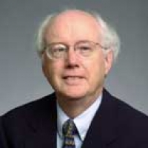
Internet标准化组织
如何进入/参加“互联网的殿堂”——IETF
Internet标准以RFC（Request For Comments，请求评注） 文档的形式公开，任何人都可免费获得这些RFC文档，例如 RFC2068为HTTP协议
IETF的各种规章制度（乃至RFC产生规则），全部以RFC发布
每年3次会，但所有决策须在邮件列表确认，因此可仅远程参与
IETF由愿为互联网发展做出贡献的专家自发参与和管理(无薪)
没有会员制，每个人都可以是IETFer，在邮件列表参与即可
不自称为标准的事实标准RFC
IETF名言 (David Clark)
我们拒绝国王、总统和投票，简单多数和可运行的代码就是我们信仰
We reject: kings, presidents, and voting.
We believe in: rough consensus and running code
David Clark @ MIT
1.7 标准化组织
Notes:
从RFC的名字看不出RFC是标准，但所有的互联网设备都遵循RFC才能实现互联互通，所以RFC是不自称为标准的事实标准
相比其他“标准”组织，制定的标准没有人使用或遵循，那将毫无节制。

Slide 100
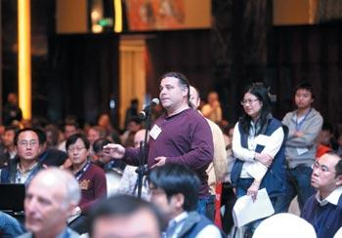
Internet标准化组织
RFC标准产生过程
从个人提交个人文稿，到接受为工作组文稿，再通过各层Last Call等审核，最终才能成为RFC
上述过程往往至少要2~3年
各国RFC贡献情况
全球有约9000个RFC
美国给6600个RFC做过贡献
英、德、加、法、芬等强国
我国贡献数上升到第7位，给近500个RFC做了贡献
美国近3000人有RFC署名，我国仅不到200人有RFC
个人 文稿
某工作组 接受
工作组 文稿
工作组 认可
邮件列表讨论或参会
IESG 审核通过
工作组 Last Call
RFC
IETF Last Call （邮件列表）
工作组讨论 （会场唇枪舌战）
IETF的核心权利机构
互联网大国而非强国
互联网工程指导小组IESG由IETF各领域主席构成
我国参与RFC的人数少，主导的RFC数量有限
1.7 标准化组织
Notes:
我国是互联网大国，而非互联网强国，我国参与RFC的人数少，主导的RFC数量有限，IESG我国专家还没能进入

Slide 101
Internet标准化组织
互联网协会ISOC
Internet Society，简称ISOC
由国际互联网协会为IETF等提供法律支撑
互联网体系结构委员会IAB
IAB: Internet Architecture Board
IAB是国际互联网标准化组织IETF的顶层架构委员会，由13个个人成员组成
负责TCP/IP协议簇开发研究方向的指导
成立于1983年
互联网协会 ISOC
互联网体系结构
研究委员会IAB
IRTF 互联网研究任务组
IETF
互联网工程任务组
互联网研究
指导小组IRSG
互联网工程
指导小组IESG
领域
…
领域
RG
…
RG
WG
…
WG
WG
…
WG
https://www.iab.org
1.7 标准化组织
Notes:
2013年，清华大学李星教授（CERNET网络中心副主任）当选国际互联网标准组织（IETF）的体系架构委员会IAB的一员，这个互联网最权威的13人专家组织迎来的第一个来自中国大陆的委员。
RG：Research group
WG: Working Group
互联网研究指导小组IRSG: Internet Research Steering Group
互联网工程指导小组IESG: Internet Engineering Steering Group （核心权利机构，负责审批RFC标准）

Slide 102

中国的相关标准组织与联盟
中国通信标准化协会CCSA
CCSA (China Communications Standards Association)
2002年12月18日成立
10余个技术委员会TC，根据技术需求成立和解散
TC1：互联网与应用 | TC8：网络与信息安全
TC3：网络与业务能力 | TC9：电磁环境与安全防护
TC4：通信电源与通信局站工作环境 | TC10：物联网
TC5：无线通信 | TC11：移动互联网应用和终端
TC6：传送网与接入网 | TC12：航天通信技术
TC7：网络管理与运营支撑
1.7 标准化组织
Notes:
CCSA中国通信标准化协会网站：www.ccsa.org.cn/
技术委员会TC(Technical Committee) 下设专门方向的工作组，进行标准的立项、讨论、完善、审核。

Slide 103
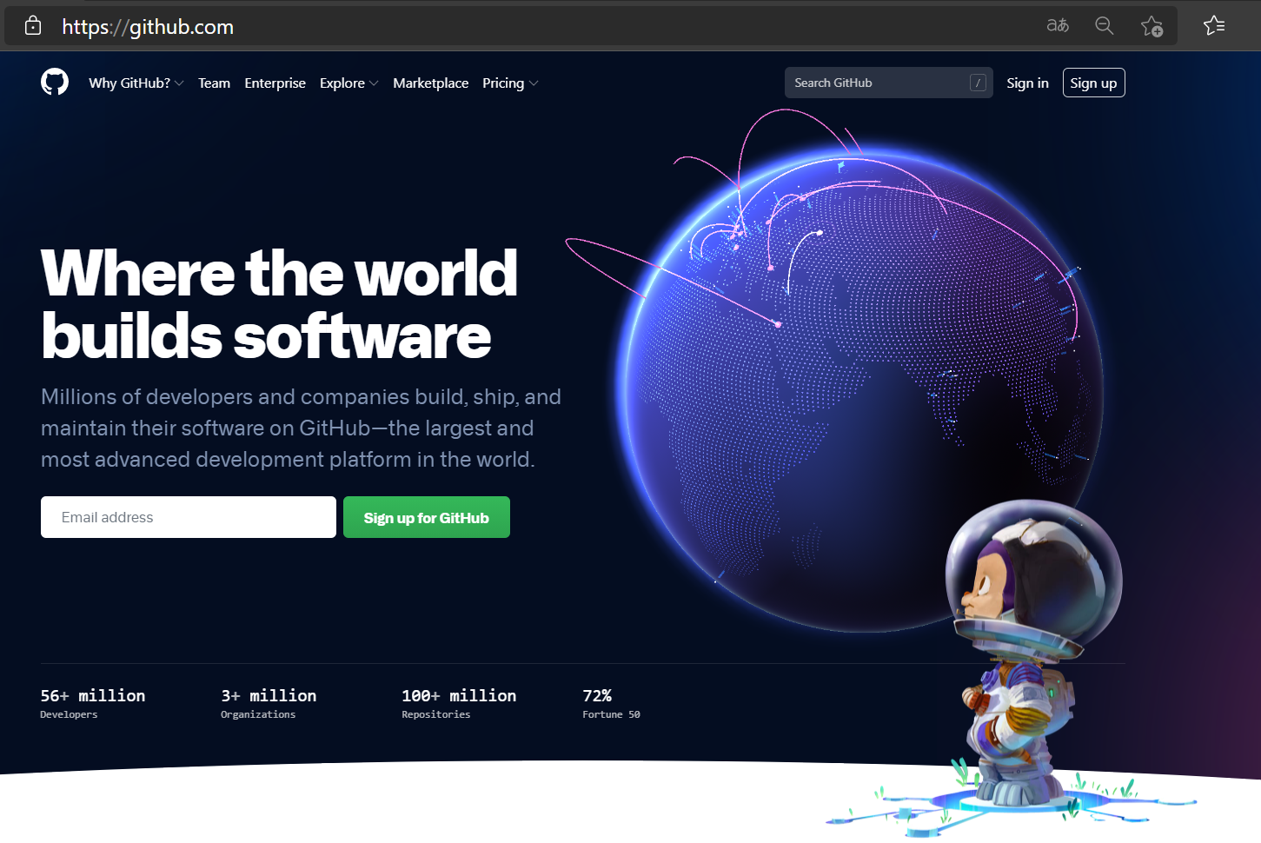
开源社区
开源社区 (Open Source Community)
又称开放源代码社区，公布软件源代码的网络平台，同时也为网络成员提供一个自由学习交流的空间
根据相应的开源软件许可证协议
GitHub
面向开源及私有软件项目的托管网络平台https://github.com
Google QUIC协议项目
Google WebRTC项目
通过开源使得该技术广泛使用，
进而推动标准建设
1.7 标准化组织
Notes:
开源项目示例：
（1）google QUIC协议：Quick UDP Internet Connections protocol，由 Google 设计提出，目前由 IETF 工作组推动进展，其设计的目标是替代 TCP 成为 HTTP/3 的数据传输层协议（https://github.com/google/proto-quic ）
（2）WebRTC 是一项在浏览器内部进行实时视频和音频通信的技术，是谷歌于2010年以6820万美元收购VoIP软件开发商 Global IT Solutions 公司而获得一项技术，谷歌于2011年6月3日开源该项目（https://github.com/webrtc/）

Slide 104
本章内容
1.1 网络的概念
1.2 网络的分类
1.3 网络实例
1.4 协议与分层结构
1.5 参考模型
1.6 计算机网络度量单位
1.7 标准化组织
1.8 互联网发展史与启示
互联网早期发展与启示
互联网的新发展与启示
我国的互联网发展情况
中国教育和科研计算机网CERNET
华为的成长与启示

Slide 105
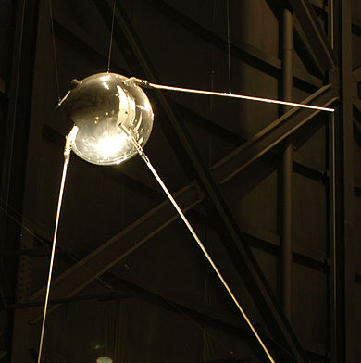

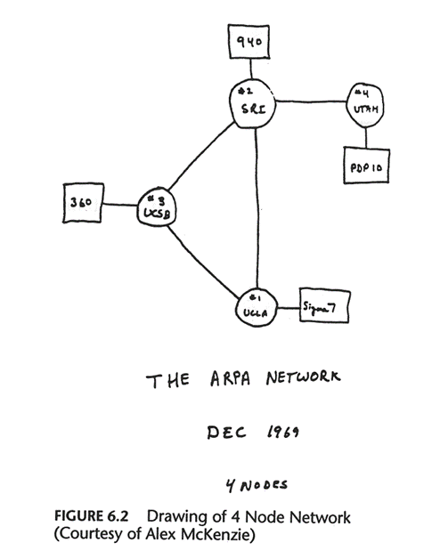
互联网早期发展与启示
1972年底：24个站点
美国国防部DARPA、基金委NSF以及UCLA、UCSB等高校
80年代中期
Internet横跨北美、欧洲和澳大利亚，成为全球性网络
美苏争霸
在核打击下能够通信的是什么？
四个节点UCLA/SRI/UCSB/Utah
国防系统的实验，如何扩大研究范畴吸引更多研究者？
斯普特尼克1号
国防高级研究计划局
ARPANET诞生
1957年10月
1958年2月
1969年8月
1983年
1990年
苏联发射成功 第一颗人造卫星
美国成立国防高级研究计划局（ARPA）
ARPANET诞生，创新地采用了分组交换技术
ARPANET采用TCP/IP
ARPANET退役 移交基金委NSF
标志着互联网诞生
1.8 发展史与启示
Notes:
1957 年，苏联发射第一颗人造地球卫星 Sputnik。受此事件刺激，1958 年美国总统 艾森豪威尔发起成立了美国国防部高级研究计划局（ARPA），以保证美国在技术和科学的领先地位。1967年，罗伯茨来到高级研究计划署ARPA，着手筹建“分布式网络”。1968年，罗伯茨提交研究报告《资源共享的计算机网络》，其中着力阐发的就是让“阿帕”的电脑达到互相连接，从而使大家分享彼此的研究成果。根据这份报告组建的国防部“高级研究计划网”，就是著名的“阿帕网”，1969年底，阿帕网正式投入运行，采用分组交换技术，使用的是自研的一种新的网络协议NCP协议。
建立之初，ARPANET只有四个节点：UCLA/SRI/UCSB/Utah，第一个节点击在加州大学洛杉矶分校（UCLA），第二个节点击在斯坦福研究院（SRI），此外，加州大学圣巴巴拉分校（UCSB）和犹他大学（UTAH）分别被选为三、四节点；
之后，ARPANET发展迅速，80年代中期，Internet横跨北美、欧洲和澳大利亚，成为全球性网络；
ARPANET网络技术不断升级换代，1983年，ARPANET开始采用TCP/IP做为通用协议，也被业界作为互联网诞生的标志事件。
ARPANET系统在1989年被关闭，1990年正式退役，被移交给了NSFNET；
=================
1961 年，美国麻省理工学院的 Leonard Kleinrock 发表了第一篇分组交换的论文
1964 年，美国兰德公司的 Paul Baran 提出基 于分组交换技术的信息块交换网络（Message Block Switching），该网络能在核攻击之后也能提供对核导弹的发射控制，以确保二次打击能力。 Paul Baran的论文深入分析了中心化，去中心化和 分布式的网络拓扑结构，明确指出：任何中心化的网络都不具有抗毁能力，只有分布式的网络拓扑结构才能够在核打击下生存[4]。无中心但又能互联互通是传统电话网所无法做到的事情，必须在理念上和技术上有革命性的创新。
1965 年，英格兰国家物理实验室的 Donald Davies 也提出分组交换的概念和术语（Packet Switching），其目标是振兴英国计算机行业和商业 应用，其后实现了英国 NPL 的试验分组网络[5]。和很多工程系统不同，互联网并没有设计蓝图，也不是个别天才人物想出来的，而是全世界 千万名计算机和电子工程科学家和工程师在实践中试错，演进而来的。

Slide 106
互联网早期发展与启示
叛逆思想
美国
ARPANET
NSFNET
商业化
军方战略
英国
NPL Mark I
充足经费
法国
CYCLADES
TCP/IP + WWW
欧洲
WWW
Linux
市场经济
苏联
“红书”方案
OGAS
精英团队
中国
互联网
多个网络项目，美国发起的ARPNET最终胜出，成为今天的互联网
1.8 发展史与启示
Notes:
事实上，多国都有建立网络互联的计划，包括美国，英国，法国，苏联等，
最终美国发起的ARPNET胜出，成为今天的互联网
之所以美国能够成功，与叛逆思想、军方战略、充足经费、市场经济、精英团队要素密切相关；
包括www和Linux也都是欧洲发明的，但真正的发展壮大也都在美国，如Linux基金会在美国，这与左边的5个条件相关。

Slide 107
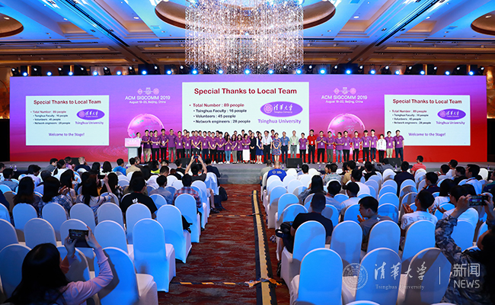
互联网早期发展与启示
诞生阶段的启发
有战略背景和传统技术无法解决的重大需求
分组交换的理论突破和原型系统实验并举
有政府的不断支持：从1969开创至今
成长壮大阶段
简单实用的技术路线TCP/IP诞生和发展
教育和科研的示范网络为起点： 具有实验物理学的研究特点
ARPAnet、NSFNET、ANS、vBNS
联合协作的开放式研究：IETF/RFC
在不断试错中快速成长壮大
互联网诞生的两种说法
1、1969年ARPANET诞生
2、1983年ARPANET采用TCP/IP
互联网诞生50周年之际，清华大学于2019年在北京承办网络领域顶会ACM Sigcomm
1.8 发展史与启示
Notes:
从互联网早期发展的过程中我们得到这些启示

Slide 108
互联网的新发展与启示
1993年Mosaic浏览器诞生，开启了互联网广泛商用之路
94年万维网联盟W3C成立
互联网进入高速发展期： 雅虎、AOL、谷歌、亚马逊、EBay、Netflix、腾讯，阿里，百度，京东
95年NSFnet退役，转商业，网景上市，达29亿美元
Netscape/微软IE世纪之争
2000年，互联网泡沫破灭，进入低调发展阶段
Myspace、Skype、Safari，Facebook，Twitter，youtube，土豆，youku
2007年，3G+iPhone，谷歌收购安卓，即将进入移动互联
各种应用：Uber, airbnb，滴滴， 抖音，头条，美团，拼多多…
云为基础的互联网平台
新技术爆发：高速网络，云，SDN，大数据/AI，VR/AR
2010年，4G LTE部署
IoT
车联网
5G+进入各行业
Web 1.0（1993-1999）
浏览器、门户、电子商务
ISDN上网，~64Kbps
Web 2.0（2000-2007）
博客、社交媒体、视频
DSL/LAN，~10Mbps
移动互联（~2018）
导航，网购，互联网+
WIFI+4G+，~100Mbps
智能互联（~）
万物互联
5G+，一体化网络
数据以下载为主，下行带宽要求高
直播应用用户开始产生数据，开始对上行带宽提出更高要求
1.8 发展史与启示
Notes:
1993 年，Eric Bina 和 Marc Andreesen 开发出 Mosaic 浏览器
次年，在欧盟委员会和国防高等 研究计划署（DARPA）的支持下 Tim Berners- Lee 在美国麻省理工学院成立了万维网联盟（W3C）
1995 年，商业界和政府均认识到由私营部门提供互联网服务是一个可行的和有商业前景的发展方向，导致 NSFNET 退役，由商业网络提供商取代。
Netscape在1994年成立，第二年就上市了，发行价28美元，上市第一天最高就涨到了75美元，最后收盘时公司市值29亿美元！美国百年企业通用动力公司花了43年才能达到的市值。
Netscape/微软IE世纪之争 https://blog.csdn.net/sxzxiaofeng168/article/details/100031347
2000 年，互联网泡沫破灭。，进入低调发展阶段，期间仍然诞生了很多知名的互联网公司：
Myspace、Skype、Safari，Facebook，Twitter，youtube，土豆，youku
2007 年，美国苹果公司推出 iPhone 手机。 2008 年，美国谷歌公司推出安卓手机系统 （Android）。
由此，互联网发展正式开始了移动互联阶段
进入移动互联网阶段后，各种应用爆炸性增长，网络不在只是娱乐社交的工具，互联网+成了各种颠覆传统经济的催化剂，打车、租房为代表的共享经济，以及各种网购平台、教育，直播带货等新经济形式层出不穷。
“互联网+”成了创业的方向；以云、SDN、高速网络、AI、大数据等代表新技术的叠加，更提升了网络在经济生活中的作用。
5G技术把网络技术的作用推到了新的巅峰，也成了中美贸易战中最热的话题，5G成了国家间战略竞争的焦点。
5G 不再仅限于人的通信，未来5G将成为人与物，机器与机器之间通信的工具，万物互联的基础设施。
它的代表性产品：车联网，物联网，5GtoB在各种工业中的应用。前面提到了无人码头，远程手术的底层网络。

Slide 109
互联网的新发展与启示
商业需求是核心驱动力，技术创新提供重要基础
有远见的企业参与并不断投入： MCI、IBM、 Qwest，CISCO……
有线=>无线=>广覆盖：便捷程度决定了用户使用方式和在线时间
网络性能决定了应用体验，成了互联网应用发展的必要条件
网络带宽决定了应用能传什么： 文本=>图片（静图->动图）=>音频=>视频（低清->高清，短视频->直播）
网络性能提升、延迟降低：快速响应？可靠性？计算、存储、传输的互换？
Web 1.0（1993-1999）
浏览器、门户、电子商务
ISDN上网，~64Kbps
Web 2.0（2000-2007）
博客、社交媒体、视频
DSL/LAN，~10Mbps
移动互联（~2018）
导航，网购，互联网+
WIFI+4G+，~100Mbps
智能互联（~）
万物互联
5G+，一体化网络
数据以下载为主，下行带宽要求高
直播应用用户开始产生数据，开始对上行带宽提出更高要求
1.8 发展史与启示
Notes:
回顾互联网应用业务发展过程，可以看出一些重要规律：
商业需求是核心驱动力，技术创新提供重要基础
有线=>无线=>广覆盖：台式机，笔记本，手机；人们在线方式和在线时长也相应变化，应用业务类型也响应变化
网络应用一开始以下载为主，对网络要求是下行带宽要求高
随着网络能力的提升，更大带宽的应用出现，直播上行应用也逐渐出现；
除了带宽以外，网络的延迟也成为网络的关键能力，低延时网络的普及使得能出现更多快速响应的应用。

Slide 110
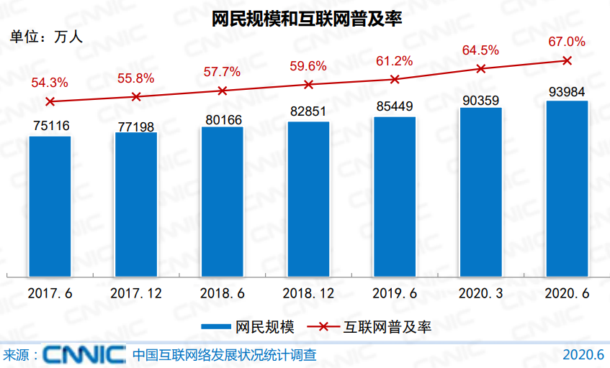
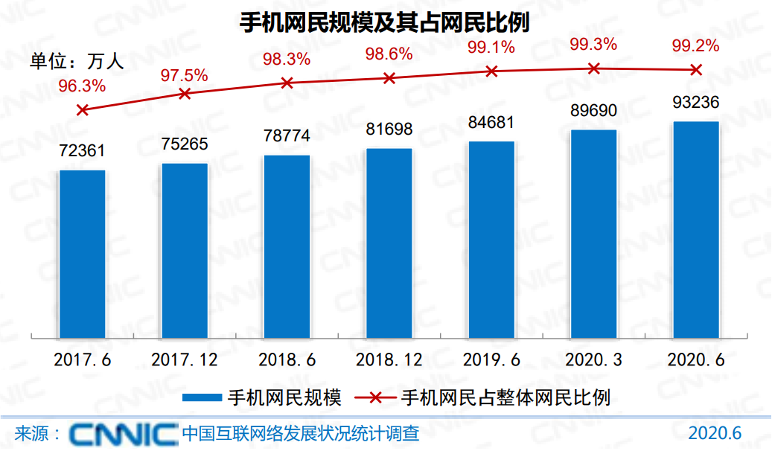
我国的互联网发展情况
起步阶段
1987年，建成第一个电子邮件节点，从北京向德国发送第一封邮件成功（越过长城，走向世界）
1994年，我国通过64K专线接入互联网，全功能连接
我国网络发展规模
五大网络：CHINANET电信，UNINET联通，CMNET移动，CERNET教育网，CSTNET科技网
2019年底，我国国际出口带宽超过8.8T
4G基站551万个（全球4G基站总数不超过900万）
2020年底，5G基站达70万个，占全球比重近7成
IPv4地址3.8亿个；IPv6地址50903块/32，居世界第二
.CN域名数2304万个，全球第一
应用APP在架数量达到359万款
网民约10亿人，普及率70%
“健康码”助9亿人出行
☺很幸运☺
能看懂中文
1.8 发展史与启示
Notes:
“NCFC”（中国国家计算机与网络设施，The National Computing and Networking Facility of China）
起步阶段：
1987年9月，CANET（中国学术网）在北京计算机应用技术研究所内正式建成中国第一个国际互联网电子邮件节点，并于9月14日发出了中国第一封电子邮件：“Across the Great Wall we can reach every corner in the world.(越过长城，走向世界)”，揭开了中国人使用互联网的序幕。
1994年4月20日，NCFC工程通过美国Sprint公司连入Internet的64K国际专线开通，实现了与Internet的全功能连接。从此中国被国际上正式承认为真正拥有全功能Internet的国家。此事被中国新闻界评为1994年中国十大科技新闻之一，被国家统计公报列为中国1994年重大科技成就之一。
经过三十多年的发展，我国的网络规模发生了翻天覆地的变化……
增强民族自豪感：中国互联网应用全球领先，美国维基百科活不下去了，但百度百科、搜狗百科等却非常活跃，中文搜索信息量暴增，我国在线K12市场如此火爆，法语、德育、意大利语呢？是不是会衰落呢？

Slide 111
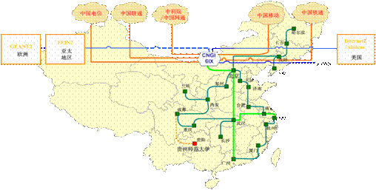
我国的互联网发展情况
中国下一代互联网示范工程CNGI
CNGI: China's Next Generation Internet
在国际上首次提出并研制成功大型纯IPv6互联网主干网CNGI-CERNET2
“宽带中国”的国家战略
三个阶段：全面提速（2013年）、推广普及（2014-2015）、优化升级（2016-2020）
技术变革：拨号上网->双绞线上网->光纤入户
工信部颁发移动通信牌照
2009年，三大运营商（中国移动、中国电信、 中国联通）获3G牌照（移动负责TD-SCDMA）
2013年，三大运营商获4G牌照（TD-LTE）
2019年，三大运营商和中国广电获5G商用牌照
下一代是什么？
下一代网络NGN Next-generation Network
下一代互联网NGI Next-generation Internet
谁是真正的基础？谁是谁的应用？
1.8 发展史与启示
Notes:
https://baike.baidu.com/item/CNGI
http://www.edu.cn/cernet_fu_wu/internet_n2/internet2/201004/t20100426_469168.shtml
从战略和时间点，看出我国互联网快速发展：技术&应用业务。
NGN和NGI之争
传统电信思路：拨号上网的互联网是电话网的一个服务，好比传真也是依附在电话网上的一种服务，在此基础上发展NGN；底层传输使用电路交换，充分保障服务质量。
互联网思路：电话业务是互联网上的一个服务，就像电子邮件、文件传输等众多服务一样，在此基础上发展NGI；底层传输采用分组交换，充分支持灵活高效的复用。
最终结果：电信网络都采用了软交换，即依托分组交换来承载话音业务。分组交换的互联网胜出！

Slide 112
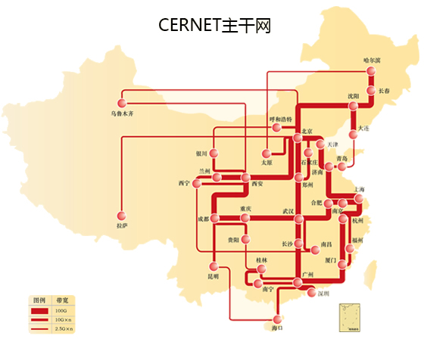
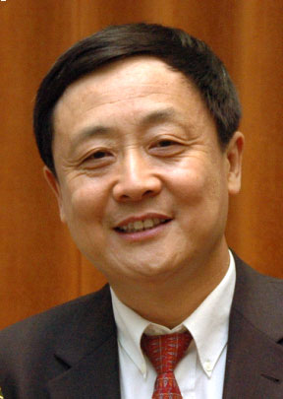
中国教育和科研计算机网CERNET
始建于1994年的全球最大学术互联网，教育部管理， 清华大学等高校承担建设和运行
2000个教育科研单位，2000万人，全国41个主节点院校
国家网络中心： 清华大学
地区网络中心： 北京大学 上海交通大学 西安交通大学 东南大学 华南理工大学 东北大学 北京邮电大学 华中科技大学 电子科技大学
华北主节点： 天津大学 河北师范大学 太原理工大学 内蒙古大学
东北主节点： 大连理工大学 吉林大学 哈尔滨工业大学
华东(南)地区主节点： 浙江大学 福州大学 南昌大学 厦门大学
华东(北)地区主节点： 山东大学 中国科学技术大学 中国海洋大学
华中地区主节点： 中南大学 郑州大学
华南地区主节点： 广西大学 广西师范大学 海南师范大学 深圳大学
西南地区主节点： 重庆大学 贵州大学 云南大学 西藏大学
西北地区主节点： 兰州大学 青海师范大学 宁夏大学 新疆大学
CERNET主干网
吴建平 中国工程院院士
CERNET专家委主任
英国皇家工程院院士
入选全球“互联网名人堂”
89年从加拿大访学归来
你从哪个主节点学校接入？
1.8 发展史与启示
Notes:
1989从加拿大回国投身祖国建设，时势造英雄。

Slide 113
CERNET网络结构
1.2 Internet发展历程
全球唯一自治系统号AS: 4538
互联单位
IBGP
eBGP
IBGP全连接
八大地区中心
地区中心
接入学校
地区级
省级
接入用户/互联单位
1.8 发展史与启示
Notes:
三个级别：地区级、省级、接入用户
八大地区中心采用IBGP实现全连接

Slide 114
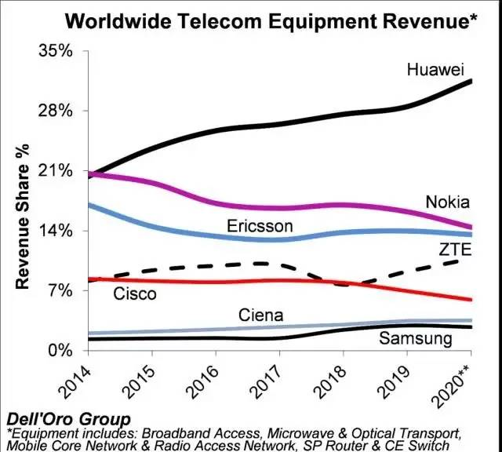
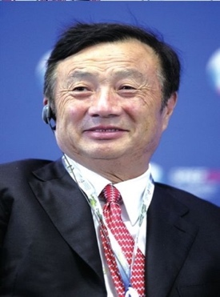
网络设备商华为
华为现状
1987年成立，全球20万人，多个产品线全球第一： 宽带接入、光传输、移动接入网、移动核心网
居安思危
2000年全国电子百强首位，任正非：华为的冬天 （2000年互联网泡沫来临，设备商巨头朗讯倒下）
长期坚持超大研发投入，从幕后走到前台
长期受美国打压，难进全球最大市场美国
美国科技封锁，自研芯片等备胎转正，焉知非福？
技术领先、标准引领，秉持开放共赢
学术：活跃于Sigcomm等顶级学术会议
专利：专利申请全球第一，从数量到质量
标准：3GPP、ITU-T、IETF等标准主要贡献者
2014年以后华为开始甩开竞争对手
遥遥领先
任正非
随着逐步逼近香农定理、摩尔定律的极限,面对大流量、低延时的理论还未创造出来
不仅仅是
200万年薪的 “天才少年”
1.8 发展史与启示
Notes:
此处可以选讲我国代表性的设备厂商华为
https://baike.baidu.com/item/华为的冬天
朗讯的倒下
https://kuaibao.qq.com/s/20190625A0T58000?refer=spider
http://bbs.tianya.cn/post-hn-3821-1.shtml
备胎转正： https://www.sohu.com/a/314877520_198937
2018年以后的，中美科技对弈中出现最频繁的一个公司就是华为，这里简要介绍一下这家网络公司。
华为成立于1987年，与另一家网络巨头美国公司思科属于同时代的公司（思科是1984年），经过三十多年的发展，华为已经发展成为业界第一的网络公司，尤其是在运营商网络领域。
从学术创新，到产业落地的技术创新，到制定国际标准。核心是科技创新能力和具有创新能力的高端人才。
华为招聘200万年薪的“天才少年”，当然不仅仅是个别的 “天才少年”，华为等一批大厂，都向高端技术人员特别是研究人员倾斜，越来越注重核心技术创新！同学们，加油啊！

Slide 115
本章总结
计算机网络的重要性
了解网络中的基本概念和术语，理解分组交换的优缺点
分层结构：上下层之间的服务和接口，对等的协议
网络参考模型：理想的7层OSI，现实的4层TCP/IP
网络度量单位：带宽、时延和丢失率
网络威胁：无所不在
标准化组织：官方的ITU、ISO，发挥核心作用的IETF和IEEE
互联网发展史与启示

